Slide 1
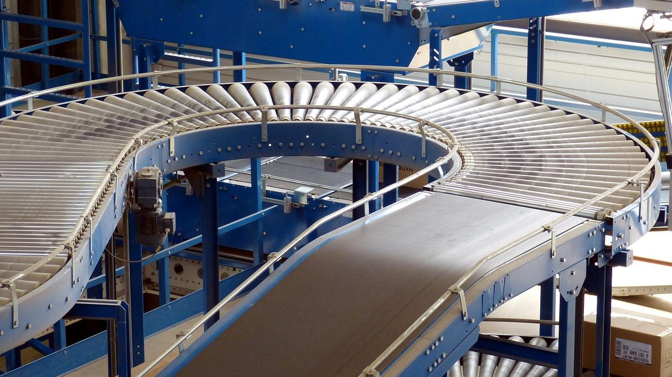
[ ]
공급사슬 최적화를 위한
데이터 분석
23.11.28
5조 허지윤, 임호균, 정지혜, 천지인

Slide 2
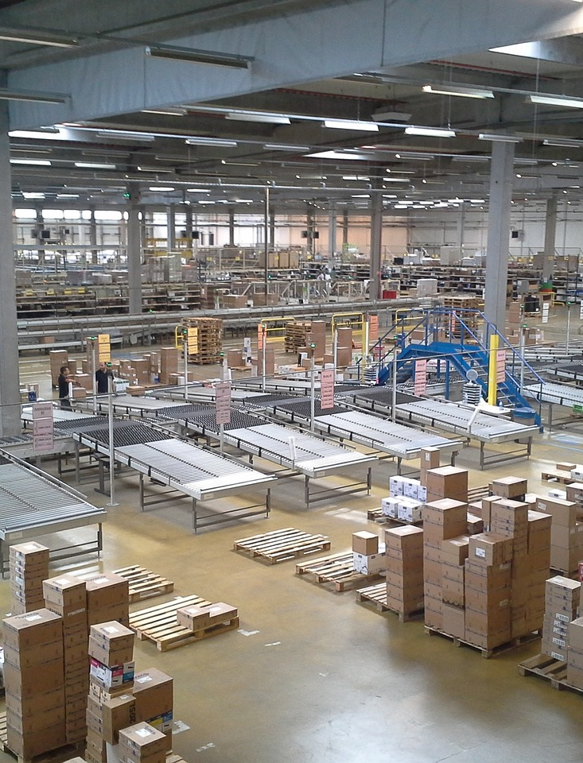
CONTENTS
1
팀원 소개
2
프로젝트 배경
3
프로젝트 개요
4
프로젝트 분석
5
프로젝트 결론

Slide 3
1
팀원 소개

Slide 4




1. 팀원 소개
팀장 허지윤
팀원 임호균
- 자료조사 담당
- 자료조사 담당
데이터 사이언티스트가
되고 싶은 허지윤입니다!
데이터 분석 역량으로
공정을 다루고 싶은
임호균입니다!
팀원 정지혜
팀원 천지인
- 발표 담당
- PPT 담당
반도체, 데이터 분석
두 마리 토끼를 다 잡고 싶은
정지혜입니다 !
반도체 분야의
데이터 분석 업무를
희망하는 천지인입니다 !

Slide 5
2
프로젝트 배경

Slide 6








2. 프로젝트 배경
1. 공급사슬(Supply chain)
- 제품과 서비스를 최종소비자에게 제공하는 일련의 과정으로 구성
상류 (upstream)
하류 (downstream)
Supplier
Manufacturer
Wholesaler
Retailer
Consumer
자재의 흐름
자금의 흐름
정보의 흐름

Slide 7
2. 프로젝트 배경
2. 공급사슬 요인
정보
외주
가격결정
설비
재고
운송
교차기능적 요인
물류 요인
물리적 자재 이외에
정보, 자금 흐름과 관련된 것
공급사슬 flow 중
자재의 흐름과 관련된 것

Slide 8
2. 프로젝트 배경
2. 공급사슬 요인
설비
재고
운송
수요가 충분한 곳에만 설비를
설치하여 효율성 추구
상대적으로 낮은 수준의 재고를
보유하여 효율적인 공급사슬 유지
높은 고객 대응도 유지 위해
자사의 운송수단 이용
제품을 한 곳에서 생산 / 저장 → 효율↑
제품 분산 생산 → 대응성↑ 효율↓
재고 분산화 → 대응성↑ 효율↓
재고 중앙 집중화 → 효율↑
빠른 배송 → 대응성↑ 효율↓
설비 수준의 증가는
운송거리가 짧아지며 운송비는 감소하나
설비 및 재고비용을 증가시킴
재고 수준의 증가는
고객 대응도는 향상시키며
생산 및 운송비용을 감소시키지만
재고 유지비용을 증가시킴
운송 속도의 증가는
대응성을 향상시키나, 효율성이 감소하므로
최적화를 위한 적절한 수준의 운송 필요

Slide 9
3
프로젝트 개요

Slide 10



3. 프로젝트 개요
1
2
영업 이익 관련
데이터 분석
기업의
공급사슬 최적화를
위한 데이터 분석
운송 관련 데이터 분석
→ 기업의 이익 극대화

Slide 11




3. 프로젝트 개요
데이터 수집
데이터 전처리
데이터 분석
데이터 시각화
데이터 수집 및
도메인 관련 지식 공부
이상치, 결측치 확인
새로운 변수 설정 및 변경
매출 증가를 위한 분석
리드타임 단축을 위한 분석
분석 결과 시각화
최종 결론 도출

Slide 12
4
프로젝트 분석

Slide 13

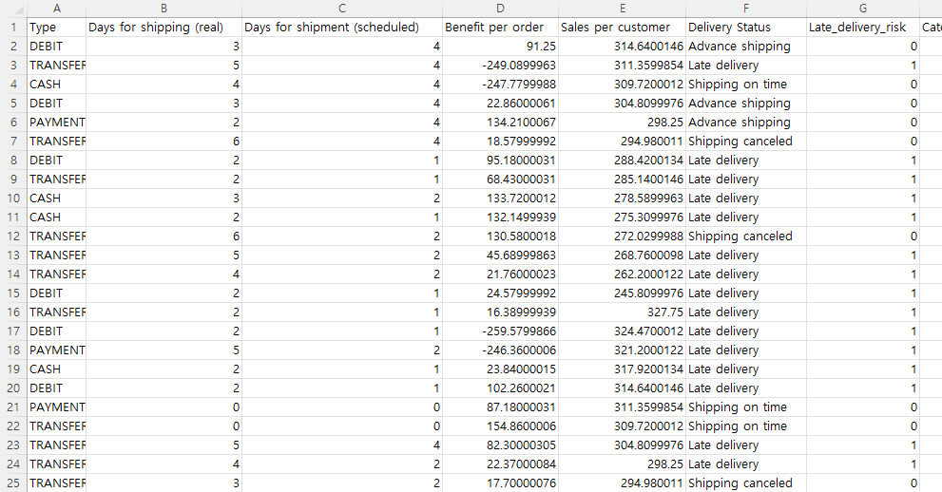
4. 프로젝트 분석 – 데이터 수집
DataCo Global이라는 기업의 공급 사슬 데이터
공급, 생산, 매출, 유통 관련 데이터를 포함
180519개의 행, 53개의 열 로 구성된 빅데이터

Slide 14
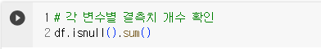
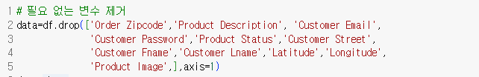
4. 프로젝트 분석 – 데이터 전처리
1. 결측치 처리
1) 결측치를 최빈값으로 채우기
→ 4개의 변수에서 결측치 발견
Customer Zipcode 3개
Customer Lname 8개
Order Zipcode 180519개
Product Description 155679개
2) 새로운 변수 생성
: Customer Fname 변수와 합쳐서, Customer Full Name 이라는 새로운 변수를 생성함
3) 변수 제거
: 거의 대부분의 변수가 결측치인 값들이므로, 제거함
또한, 의미가 없거나, 사용하지 않을 다른 변수들도 함께 제거하였음.

Slide 15
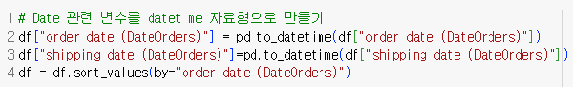

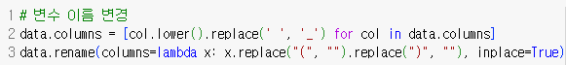
4. 프로젝트 분석 – 데이터 전처리
2. 변수 처리
1) Datetime 자료형으로 만들기
: 날짜데이터 사용이 편하도록 Datetime 자료형으로 변경
2) 변수 이름 변경
(180519, 53) → (180519, 43)
: 기존의 53개의 열에서 43개까지 변수의 개수를 줄임.
: 추후 분석에 사용하기 편하도록, 공백을 기호 ‘-’ 로 바꾸고.
모두 소문자로 바꾼 뒤, 괄호() 를 제거하는 처리를 거침.

Slide 16
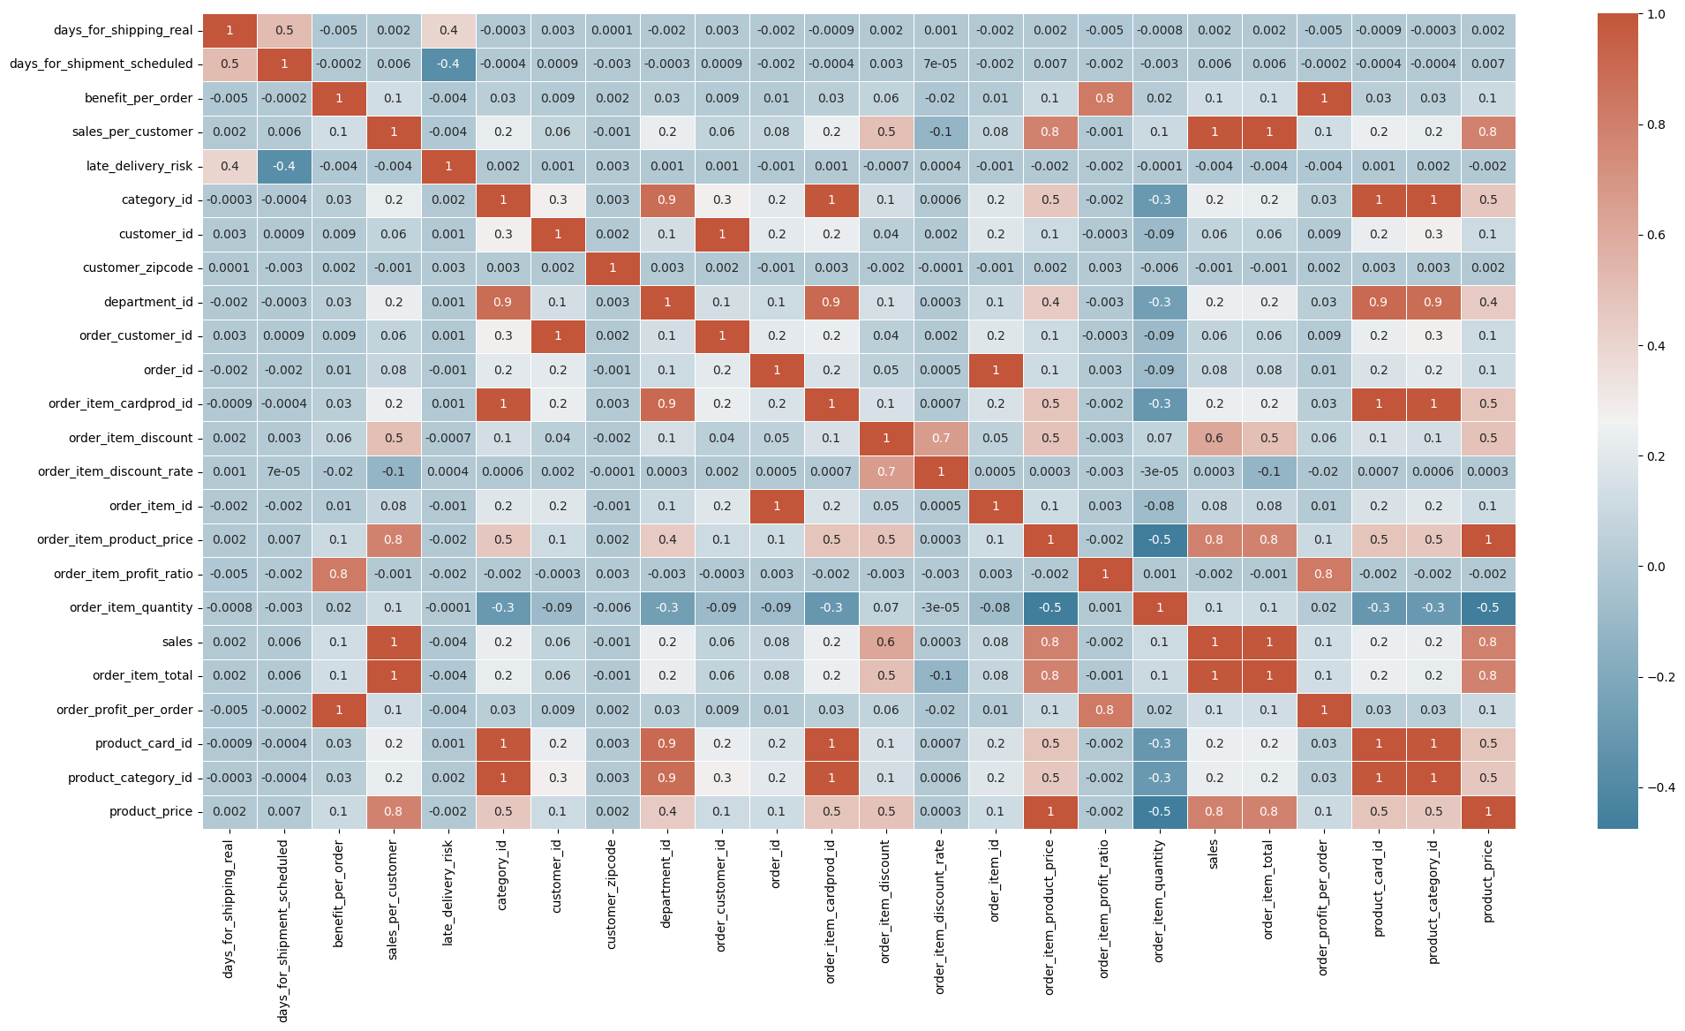
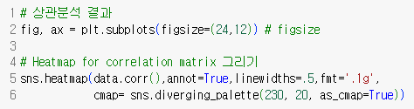
4. 프로젝트 분석 – 데이터 분석
1. 상관분석
상관계수(>=0.3)를 가지는 변수들
sales – order item discount(0.6),
sales - order item product price(0.8)
order item discount - sales per customer(0.5)
order item product price - sales per customer(0.8)
order item product price - category id(0.5)
order item product price - department id(0.4)
order item product price – order item cardprod id(0.5)
order item product price – order item discount(0.5)

Slide 17
영업 이익(Order Profitability) 관련 데이터 분석
할인율과 order profitability와의 관계
제품 카테고리와 order profitability와의 관계
고객 구분과 order profitability와의 관계

Slide 18
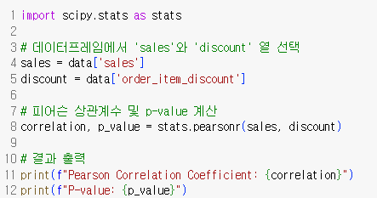
4. 프로젝트 분석 – 영업 이익 관련 데이터 분석
1. 할인율에 따른 Order Profitability
1) 할인율 vs Sales
H0 : 할인율에 따른 Sales에 차이가 없다.
H1 : 할인율에 따른 Sales에 차이가 있다.
P-value 값이 0.05보다 작으므로 귀무가설은 기각된다.
Sales와 Discount 간에는 통계적으로 유의미한 선형관계가 존재하므로
우연히 일어날 확률은 매우 낮다.

Slide 19
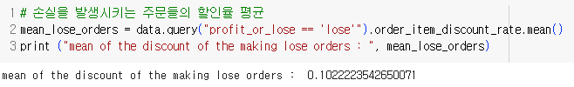
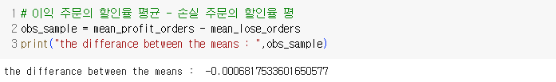
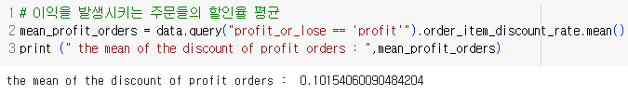
4. 프로젝트 분석 – 영업 이익 관련 데이터 분석
1. 할인율에 따른 Order Profitability
2) 할인율 vs Profit
H0 : 할인을 했다고 해서, 일부 주문에서 이익이 발생한다고 보기 어렵다.
(이익 주문의 할인율 평균 - 손실 주문의 할인율 평균 < 0)
H1 : 할인을 하면, 일부 주문에서 이익이 발생한다.
(이익 주문의 할인율 평균 - 손실 주문의 할인율 평균 >= 0)
새로운 변수 [‘profit_or_lose’] 설정
- order_profit_per_order column이 0보다 크면 "profit"
- order_profit_per_order column이 0보다 크면 "lose"

Slide 20
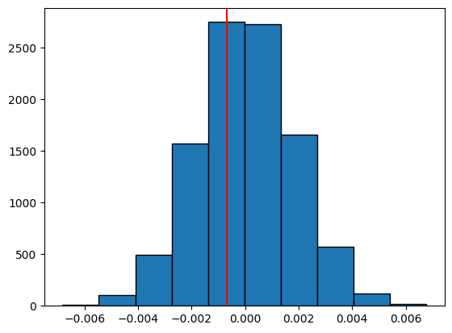
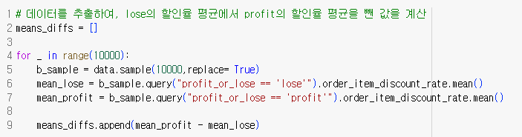
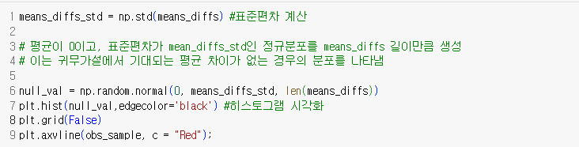
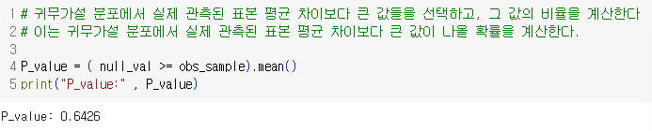
4. 프로젝트 분석 – 영업 이익 관련 데이터 분석
1. 할인율에 따른 Order Profitability
2) 할인율 vs Profit
P-value가 0.05보다 크므로 귀무가설 기각 불가능.
할인을 했다고 해서, 일부 주문에서 이익이 발생한다고 보기 어렵다.

Slide 21
영업 이익(Order Profitability) 관련 데이터 분석
할인율과 order profitability와의 관계
제품 카테고리와 order profitability와의 관계
고객 구분과 order profitability와의 관계

Slide 22
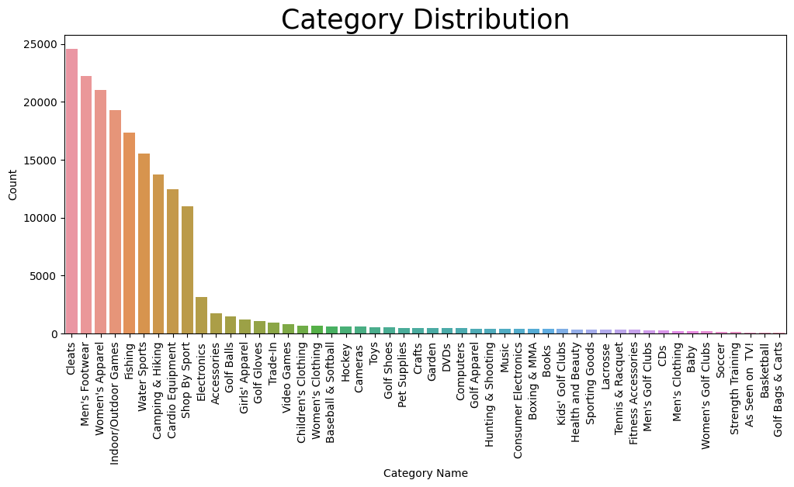
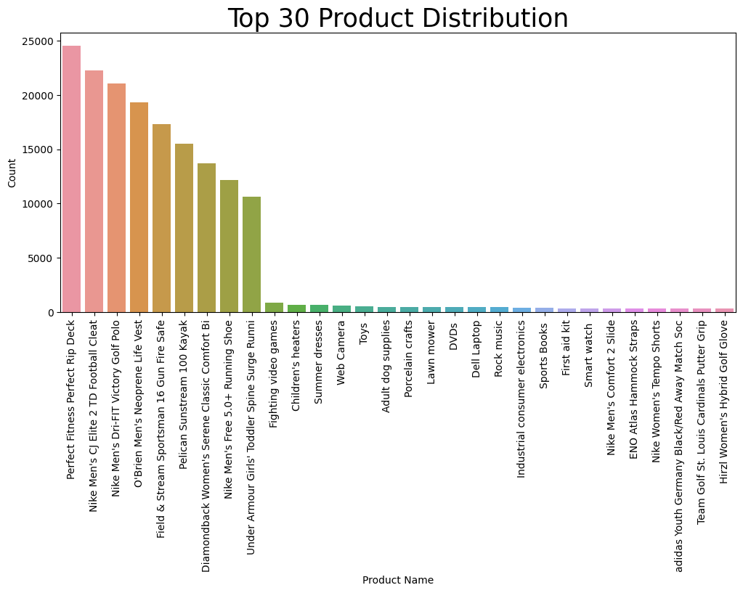
4. 프로젝트 분석 – 영업 이익 관련 데이터 분석
2. 제품 카테고리에 따른 Order Profitability
1) 판매량 분석
→판매량이 아닌 카테고리와 이익 간의 관계를 파악해보는 것이 중요

Slide 23
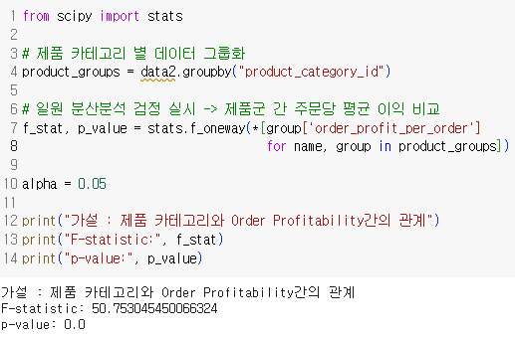
4. 프로젝트 분석 – 영업 이익 관련 데이터 분석
2. 제품 카테고리에 따른 Order Profitability
2) 이익성 분석
H0 : 다양한 제품 범주 간 주문 이익성에 차이가 없다.
H1 : 특정 제품 범주는 다른 제품 범주보다 이익성이 높다.
P-value 값이 0.05보다 작으므로 귀무가설은 기각된다.
즉, 특정 제품 카테고리는 다른 제품 카테고리보다 이익성이 높다.

Slide 24
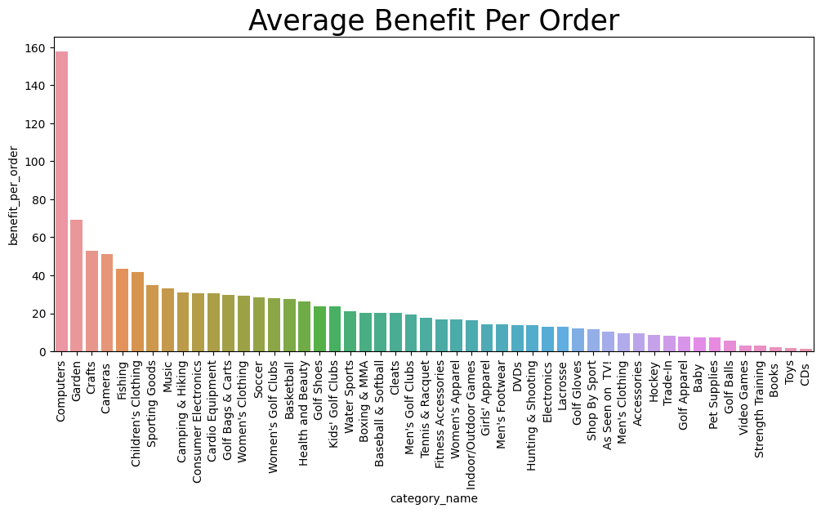
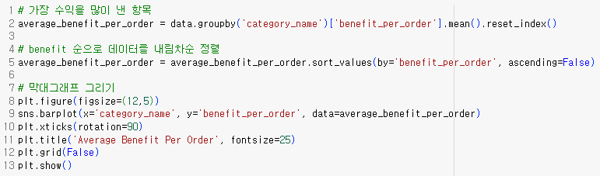
4. 프로젝트 분석 – 영업 이익 관련 데이터 분석
2. 제품 카테고리에 따른 Order Profitability
2) 이익성 분석
① 이익성 높은 상품 분석
카테고리 별 이익을 비교해 보았을 때, Computers 항목이 가장 압도적인 이익이 발생함을 확인
→ 가장 높은 이익을 낸 항목에 대한 추가 분석

Slide 25
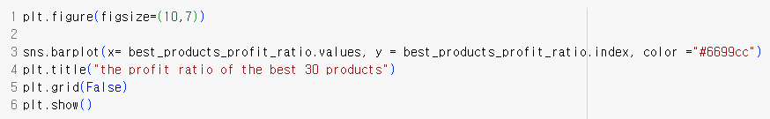
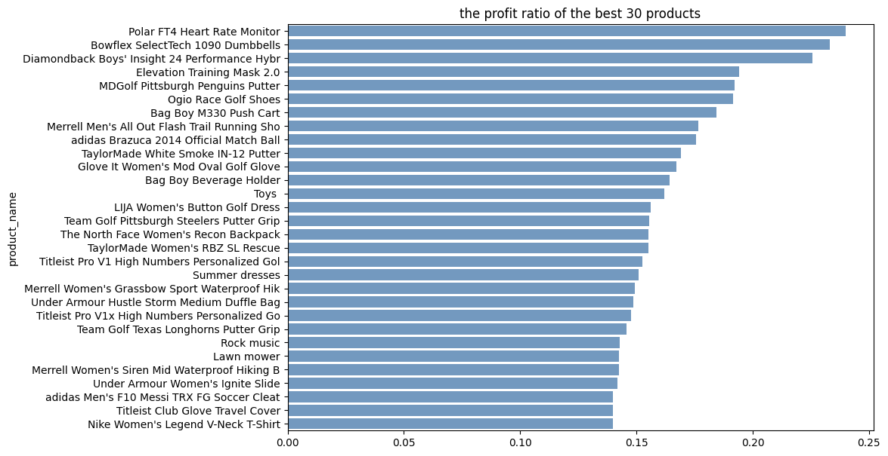
4. 프로젝트 분석 – 영업 이익 관련 데이터 분석
2. 제품 카테고리에 따른 Order Profitability
2) 이익성 분석
① 이익성 높은 상품 분석
가장 높은 이익을 보인 3가지 항목 모두
판매 순위 리스트 30순위권에 없는 것으로 확인
Kids' Golf Clubs
Fitness Accessories
Basketball
또한, 가장 높은 이익을 보인 3가지 항목 모두
가장 Computers 카테고리에 포함되지 않음
→ 3가지 상품에 대한 추가 대응 필요

Slide 26
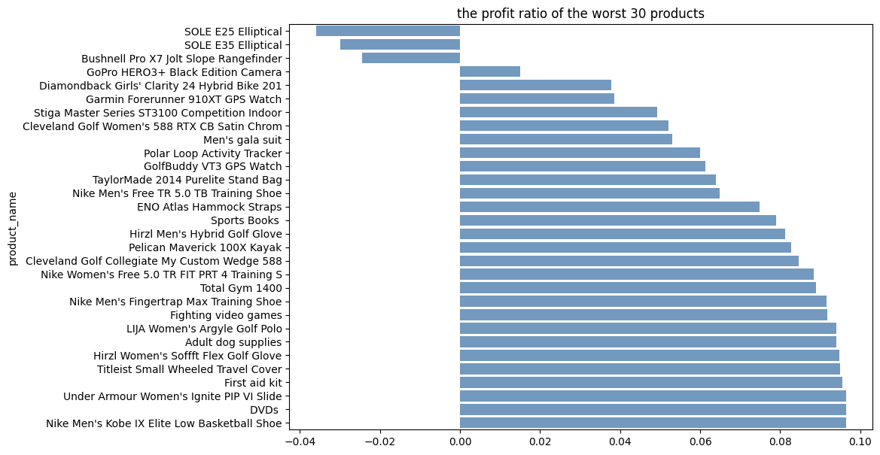
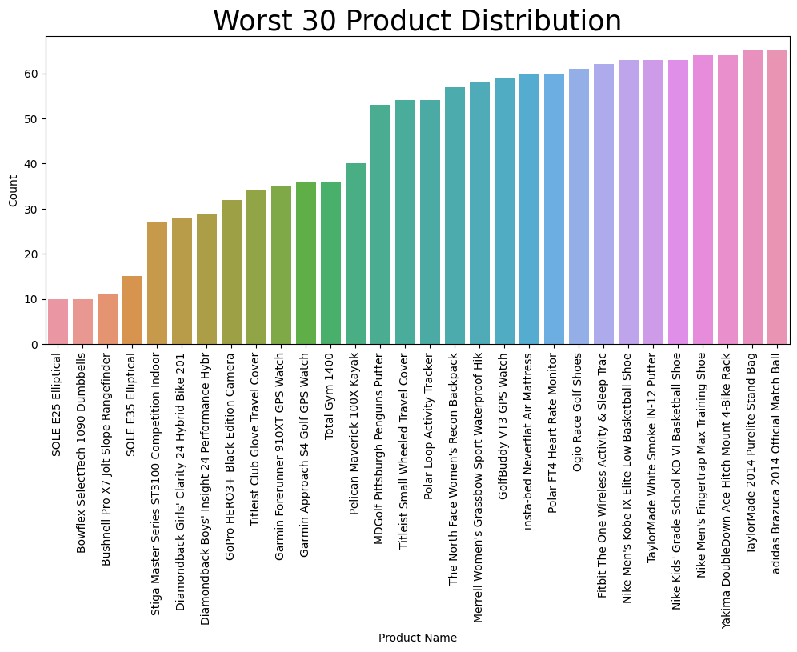
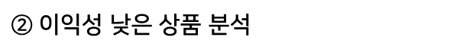
4. 프로젝트 분석 – 영업 이익 관련 데이터 분석
2. 제품 카테고리에 따른 Order Profitability
2) 이익성 분석
$②$ 이익성 낮은 상품 분석
이익성 높은 상품과 달리,
판매가 저조한 상품이 이익성이 낮게 나온 것을 확인
→ 오히려 이익이 마이너스로 나온 상품 3개 확인

Slide 27
영업 이익(Order Profitability) 관련 데이터 분석
할인율과 order profitability와의 관계
제품 카테고리와 order profitability와의 관계
고객 구분과 order profitability와의 관계

Slide 28
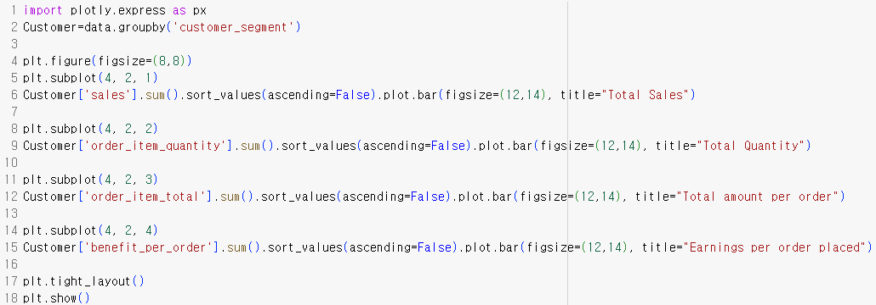
4. 프로젝트 분석 – 영업 이익 관련 데이터 분석
3. 고객 구분에 따른 Order Profitability
1) 용어 설명
2) 고객 구분에 따른 이익 분석
Consumer
고객
Corporate
회사
Home
Office
소규모
사업 형태

Slide 29
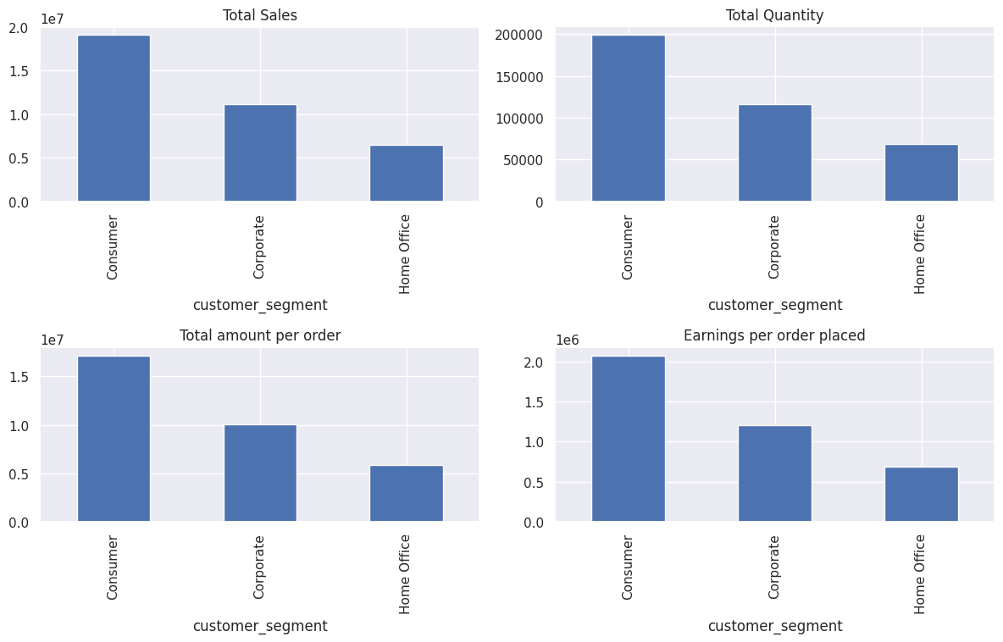
4. 프로젝트 분석 – 영업 이익 관련 데이터 분석
3. 고객 구분에 따른 Order Profitability
2) 고객 구분에 따른 이익 분석
매출, 주문량, 이익 모든 면에서
Consumer
V
Corporate
V
Home office
의 순서를 갖는 것을 확인

Slide 30
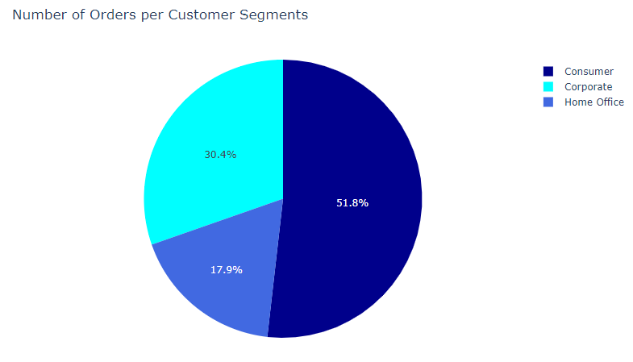
4. 프로젝트 분석 – 영업 이익 관련 데이터 분석
3. 고객 구분에 따른 Order Profitability
2) 고객 구분에 따른 이익 분석

Slide 31
4. 프로젝트 분석 – 영업 이익 관련 데이터 분석
4. 결론
1) 기업에서는 목적에 부합하게 할인율을 설정해야 한다
2) 순이익률이 높은 상품이 판매량이 저조하므로,
할인과 같은 추가적인 대안을 통해 판매량을 올리기 위한 전략을 수립해야 한다
3) 판매량이 매우 저조하고, 오히려 손실이 발생하는 3가지 항목은
판매 중단과 같은 방안을 통해 회사의 손실을 최소화해야 한다.

Slide 32
2. 운송 관련 데이터 분석
국가별 운송 분석
Shipping Mode에 따른 운송 분석

Slide 33
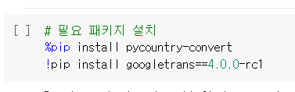
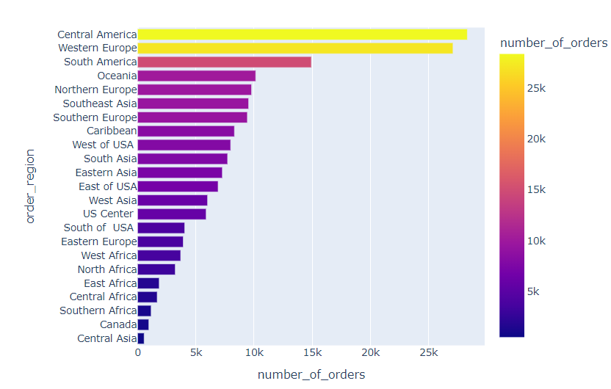
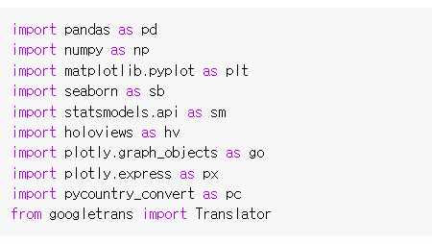


4. 프로젝트 분석 –운송 관련 분석
1. 국가별 운송 분석
1) 국가별 주문수 시각화
① 필요 패키지 설치
$③$ 시각화(Bar 그래프)
$②$ 필요 라이브러리 임포트

Slide 34
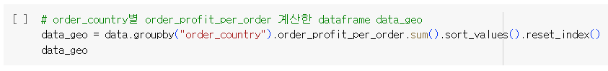
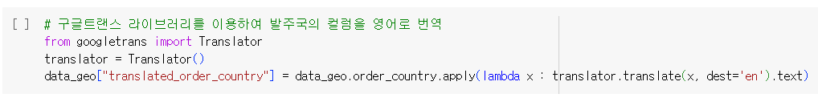
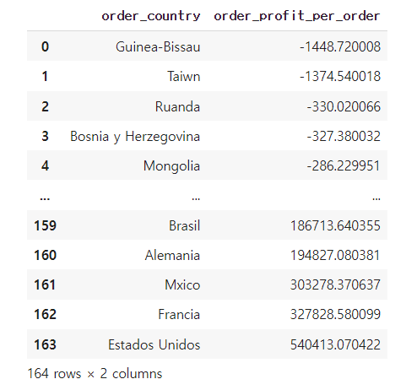
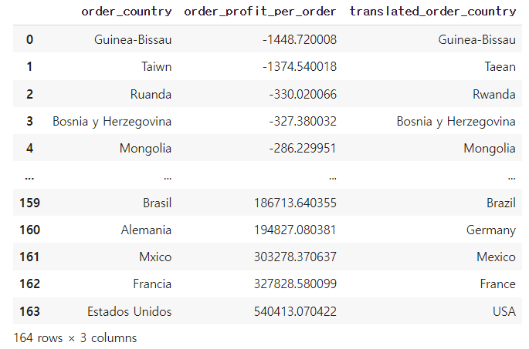
4. 프로젝트 분석 –운송 관련 분석
1. 국가별 운송 분석
1) 국가별 주문수 시각화
④ 지도 플롯을 위한 전처리

Slide 35
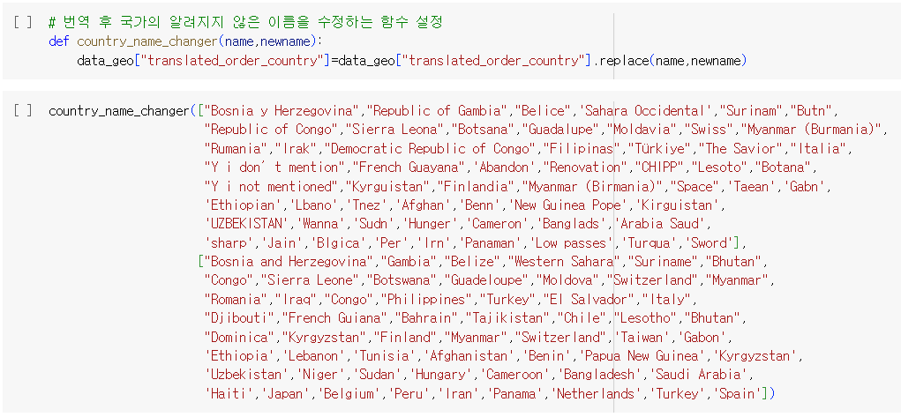
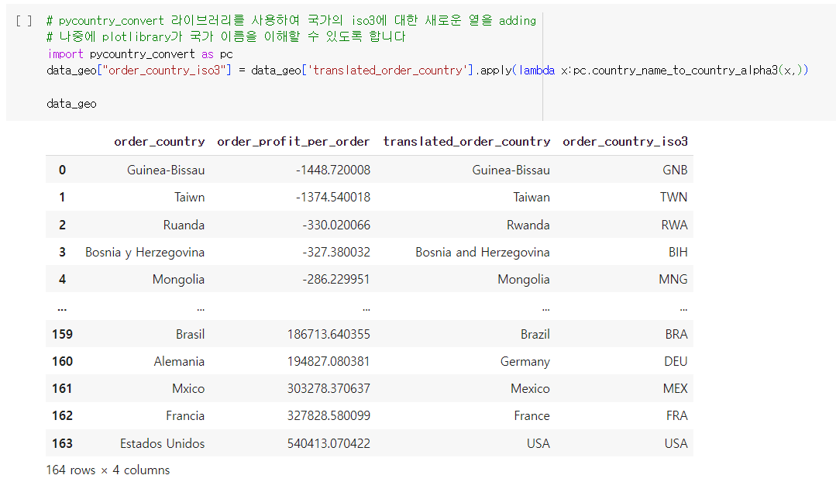
4. 프로젝트 분석 –운송 관련 분석
1. 국가별 운송 분석
1) 국가별 주문수 시각화
④ 지도 플롯을 위한 전처리

Slide 36
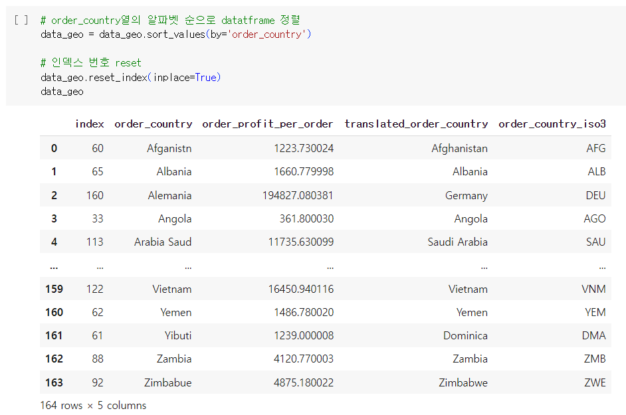
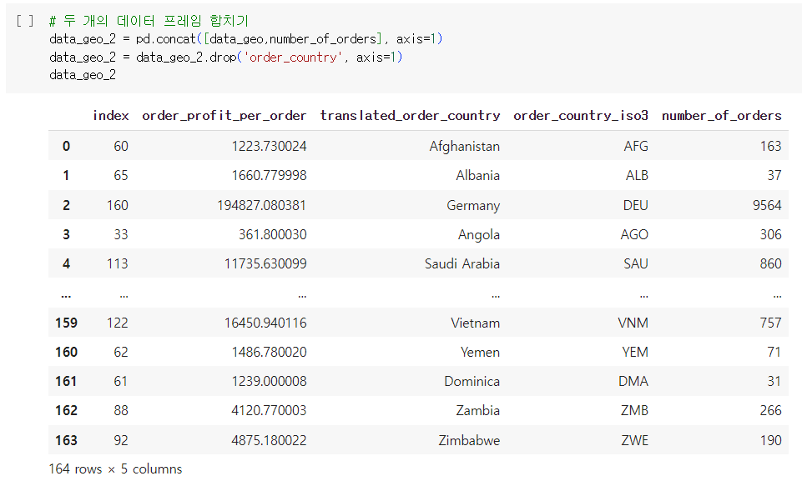
4. 프로젝트 분석 –운송 관련 분석
1. 국가별 운송 분석
1) 국가별 주문수 시각화
④ 지도 플롯을 위한 전처리

Slide 37
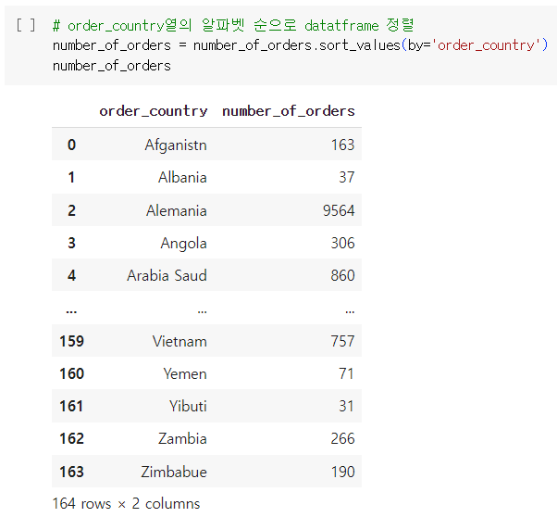
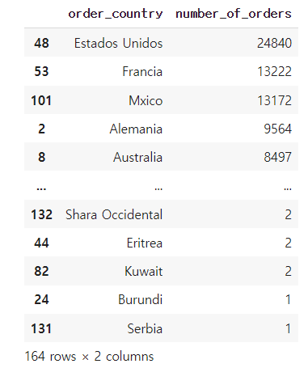
4. 프로젝트 분석 –운송 관련 분석
1. 국가별 운송 분석
1) 국가별 주문수 시각화
④ 지도 플롯을 위한 전처리

Slide 38
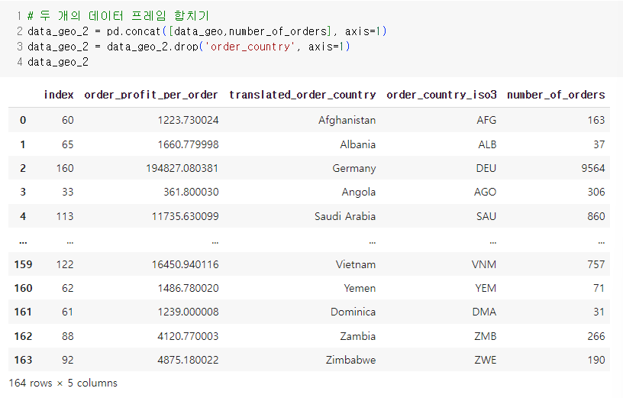
4. 프로젝트 분석 –운송 관련 분석
1. 국가별 운송 분석
1) 국가별 주문수 시각화
④ 지도 플롯을 위한 전처리

Slide 39
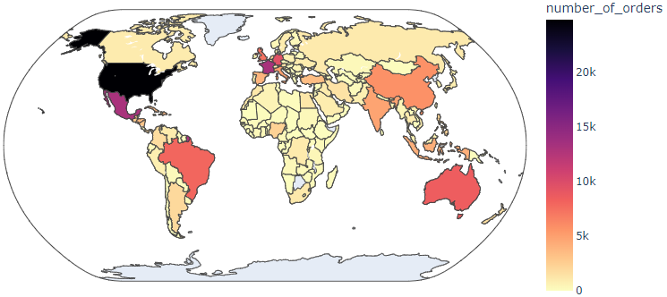
4. 프로젝트 분석 –운송 관련 분석
1. 국가별 운송 분석
1) 국가별 주문수 시각화

Slide 40
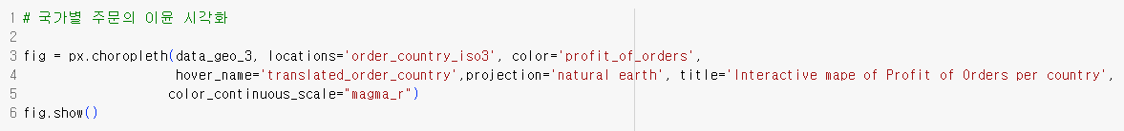
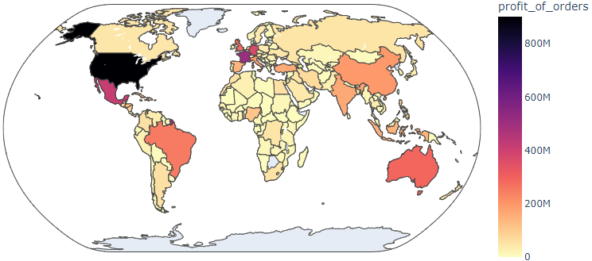
4. 프로젝트 분석 –운송 관련 분석
1. 국가별 운송 분석
2) 국가별 이윤 시각화
국가별 주문수와 이윤 모두 미국과, 서유럽 지역에서 높은 값을 보임을 확인

Slide 41
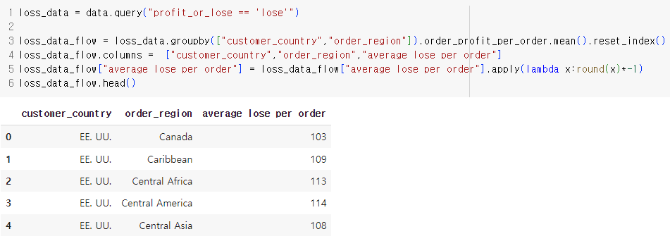
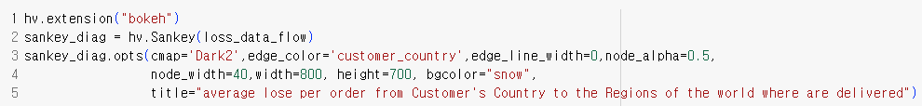
4. 프로젝트 분석 –운송 관련 분석
1. 국가별 운송 분석
3) 이동 노선에 따른 이익/손해 분석
① 손해가 발생한 노선

Slide 42
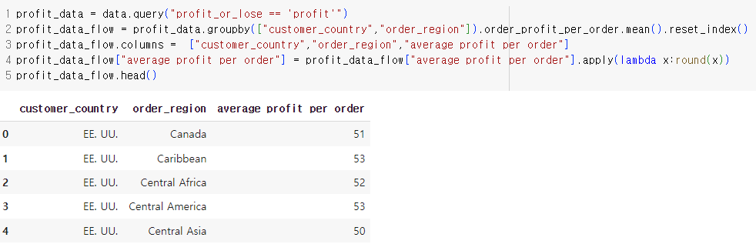


4. 프로젝트 분석 –운송 관련 분석
1. 국가별 운송 분석
3) 이동 노선에 따른 이익/손해 분석
$②$ 이익이 발생한 노선

Slide 43


4. 프로젝트 분석 –운송 관련 분석
1. 국가별 운송 분석
3) 이동 노선에 따른 이익/손해 분석

Slide 44




4. 프로젝트 분석 –운송 관련 분석
1. 국가별 운송 분석
3) 이동 노선에 따른 이익/손해 분석
동일한 노선 비교 시, 이익보다 손해가 더 큰 노선이 있음을 확인

Slide 45
2. 운송 관련 데이터 분석
국가별 운송 분석
Shipping Mode에 따른 운송 분석

Slide 46
4. 프로젝트 분석 –운송 관련 분석
2. Shipping mode에 따른 운송 분석
1) 용어 설명
Shipping Mode (배송모드) : 제품이나 상품을 구매자에게 배송하는 방식
Same Day (당일배송)
주문한 당일에 배송 받을 수 있는 즉시 배송 서비스.
가장 빠른 배송 옵션 중 하나이지만, 일반적으로 높은 추가 비용이 부과될 수 있음.
일반적으로 빠른 1일로 예정된 배송 서비스.
표준 배송보다 빠른 배송을 제공하며, 더 높은 운송료가 부과될 수 있음.
First Class
배송 기간이 2일로 예정된 배송 서비스.
일반적으로 First Class에 비해 배송 시간이 조금 더 걸리며, 비교적 운송료가 더 낮을 수 있음.
Second Class
배송 기간이 4일로 예정된 배송 서비스.
가장 일반적으로 사용되는 배송 옵션으로, 보통 비교적 합리적인 가격과 표준 배송 시간을 제공.
Standard Class

Slide 47


4. 프로젝트 분석 –운송 관련 분석
2. Shipping mode에 따른 운송 분석
2) 주문에 따른 배송 상태
전체 배송된 건 수 중
절반이 넘는 54.8% 가 지연 배송된 것을 확인
→ Shipping mode별로 차이가 있는 지 확인

Slide 48


4. 프로젝트 분석 –운송 관련 분석
2. Shipping mode에 따른 운송 분석
3) Shipping mode 이용 현황
고객들은 Standard Class를 59.7 %로 가장 많이 이용하고,
Same Day 를 5.39%로 가장 적게 이용함을 확인함.

Slide 49



4. 프로젝트 분석 –운송 관련 분석
2. Shipping mode에 따른 운송 분석
4) Shipping mode에 따른 배송 결과

Slide 50


4. 프로젝트 분석 –운송 관련 분석
2. Shipping mode에 따른 운송 분석
4) Shipping mode에 따른 배송 결과
First Class와 Second Class에서 지연 배송이 압도적임을 확인

Slide 51


4. 프로젝트 분석 –운송 관련 분석
2. Shipping mode에 따른 운송 분석
4) Shipping mode와 Late delivery risk

Slide 52

4. 프로젝트 분석 –운송 관련 분석
2. Shipping mode에 따른 운송 분석
4) Shipping mode와 Late delivery risk
Same day (0 Day) : 당일로 예정된 즉시 배송
Frist Class (1 Day) : 1일로 예정된 배송
Second Class (2 Day) : 2일로 예정된 배송
Standard Class (4 Day) : 4일로 예정된 배송
→ first : 배송된 건들은 취소되거나 늦은 경우 뿐
→ Second : 늦게 배송될 때, 기간의 범위도 매우 넓음
→ First Class와 Second Class의 개선이 필요함
Same
day
First
Second
Standard

Slide 53
4. 프로젝트 분석 –운송 관련 분석
3. 결론
1) 주문 수와 이익 모두 높았던 미국과 서유럽에 대하여 물류센터 증설하여,
해당 지역에서 주문하는 고객이 빠른 배송을 받을 수 있는 환경을 구축해야 한다.
2) 다른 노선들과 비교하여 손해가 높은 노선을 줄여서 손실을 막고,
이익이 높은 노선은 증축하여 이익을 극대화해야 한다.
3) 유독 배송 지연이 많았던 First Class와 Second Class에 대하여
정확한 문제파악을 통한 개선이 필요하다.

Slide 54
5
프로젝트 결론

Slide 55
5. 프로젝트 결론
1. 영업이익
1) 기업에서는 목적에 부합하게 할인율을 설정해야 한다
2) 순이익률이 높은 상품이 판매량이 저조하므로,
할인과 같은 추가적인 대안을 통해 판매량을 올리기 위한 전략을 수립해야 한다
3) 판매량이 매우 저조하고, 오히려 손실이 발생하는 3가지 항목은
판매 중단과 같은 방안을 통해 회사의 손실을 최소화해야 한다.
2. 운송
1) 주문 수와 이익 모두 높았던 미국과 서유럽에 대하여 물류센터 증설하여,
해당 지역에서 주문하는 고객이 빠른 배송을 받을 수 있는 환경을 구축해야 한다.
2) 다른 노선들과 비교하여 손해가 높은 노선을 줄여서 손실을 막고,
이익이 높은 노선은 증축하여 이익을 극대화해야 한다.
3) 유독 배송 지연이 많았던 First Class와 Second Class에 대하여
정확한 문제파악을 통한 개선이 필요하다.

Slide 56
5. 프로젝트 결론
1. 영업이익
1) 할인 및 매출 증대 전략
2) 순이익률이 높은 상품 및 서비스에 집중하여 마케팅 판매 노력 집중
3) 비효율적인 비용을 최소화
2. 운송
1) 물류 및 운송 인프라 강화
2) Shipping Mode 최적화
3) 기술적 개선과 자동화 도입

Slide 57
5. 프로젝트 결론
기업 이익의 극대화를 위해, 데이터 분석을 통한
상품/고객/배송/물류 등 운영 상의 변화가 필요함

Slide 58
[ ]
THANK YOU

